Slide 1
人工智能

Slide 2
第二章 知识表示方法
2.1状态空间法
2.2问题归约法
2.3谓词逻辑法
2.4语义网络法
2.5其他方法
2.6小结
<number>of 44

Slide 3
NOTE
教学内容：本章讨论知识表示的各种方法，是人工智能课程三大内容（知识表示、知识推理、知识应用）之一，也是学习人工智能其他内容的基础。
教学重点：状态空间法、问题归约法、谓词逻辑法、语义网络法。
教学难点：状态描述与状态空间图示、问题归约机制、置换与合一。
教学要求：重点掌握用状态空间法、问题归约法、谓词演算法、语义网络法来描述问题；解决问题；掌握几种主要方法之间的差别；并对其它几种表示方法有一般了解。
<number>of 44

Slide 4
2.1 状态空间法
问题求解的两个方面
  问题的表示
  求解的方法
状态空间法
  基于解空间的问题表示和求解方法就是状态空间法，以状态和算符为基础来表示和求解问题。
  多采用试探搜索方法
<number>of 44

Slide 5
2.1.1 问题状态描述
1.定义：
  状态：为描述某类不同事物间的差别而引入的一组最少变量q0，q1，…，qn的有序集合。
  算符：使问题从一种状态变化为另一种状态的手段称为操作符或算符。
  问题的状态空间(state space)是一个表示该问题全部可能状态及其关系的图，它包含三种说明的集合，即三元状态(S，F，G)。其中所有可能的问题初始状态集合S、操作符集合F以及目标状态集合G。
<number>of 44

Slide 6

图示
如棋类、迷宫类等游戏
<number>of 44

Slide 7
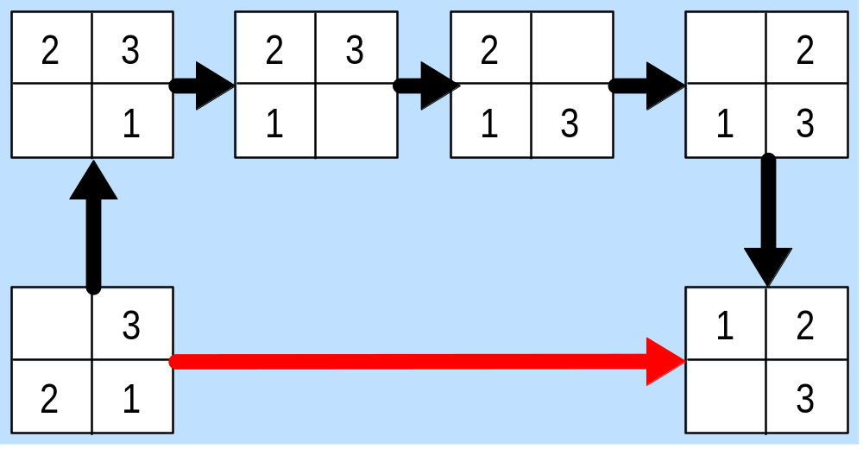
例：三数码难题（3 puzzle problem）
初始状态
目标状态
<number>of 44

Slide 8
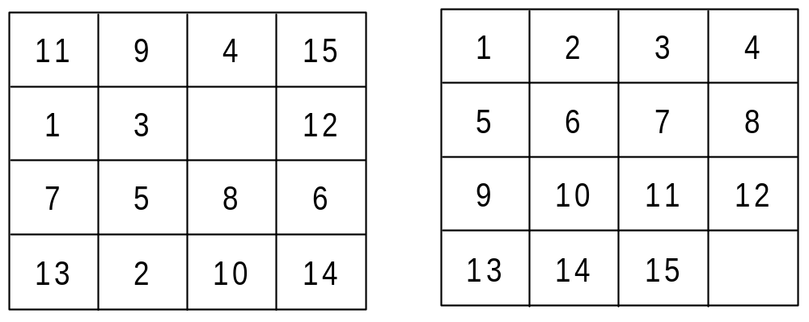
实例：十五数码难题（15 puzzle problem）
初始状态
目标状态
<number>of 44

Slide 9
状态空间法
  从某个初始状态开始，每次增加一个操作符，递增地建立起操作符的试验序列，直到达到目标状态止。
<number>of 44

Slide 10
总结
完成问题的状态描述要做三件事：
1）初始状态的描述
2）操作符集合及其对状态改变的作用
3）目标状态的描述
<number>of 44

Slide 11
2.1.2 状态图示法
有向图
路径
代价
图的显式说明
图的隐式说明
<number>of 44

Slide 12
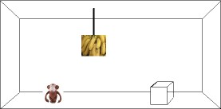
猴子与香蕉问题
<number>of 44

Slide 13
用四元 表列（W,x,Y,z）来表示这个问题的状态
其中，
W－猴子的水平位置
x－当猴子在箱子顶上时取x=1；否则取x=0
Y－箱子的水平位置
z－当猴子摘到香蕉时取z=1；否则取z=0
<number>of 44

Slide 14
这个问题中的操作（算符）如下：
1、goto（U）猴子走到水平位置U，表示为
goto(U)
（W，0，Y，z） -------------->（U ，0 ，Y ，z ）
即把状态（W，0，Y，z）变换为状态（U，0，Y，z）。
2、pushbox（V）猴子把箱子推到水平位置V，即有
pushbox(V)
（W，0，W，z）---------------->（V ，0 ，V ，z ）
条件：猴子与箱子必须在同一位置上，并且，猴子不是在箱子顶上。
<number>of 44

Slide 15
3、climbbox猴子爬上箱顶，即有
climbbox
（W，0，W，z）------------------>（W，1，W，z）
条件：猴子和箱子应当在同一位置上，而且猴子不在箱顶上。
4、grasp猴子摘到香蕉，即有
grasp
（c，1，c，0） ------------------->（c，1，c，1）
条件：猴子和箱子都在位置c上，并且猴子已在箱子顶上。
其中，c是香蕉正下方的地板位置，
该初始状态变换为目标状态的操作序列为：
｛goto(b),pushbox(c),climbbox,grasp｝
<number>of 44

Slide 16
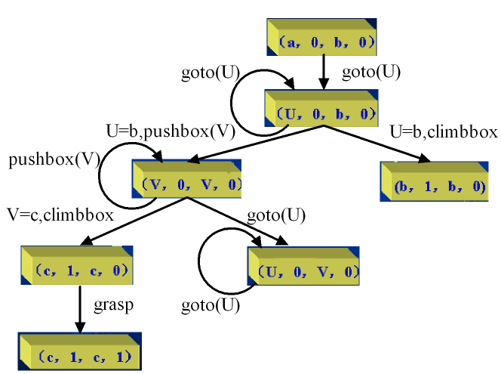
猴子与香蕉问题状态空间图
<number>of 44

Slide 17
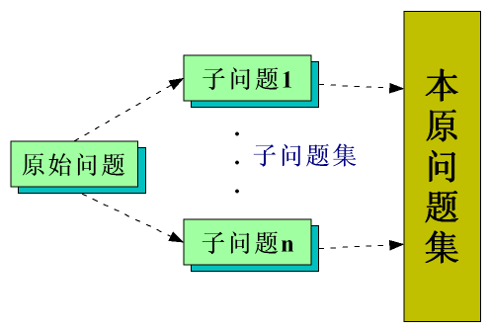
2.2 问题归约法
<number>of 44

Slide 18
问题归约法的组成部分
（1）一个初始问题描述；
（2）一套把问题变换为子问题的操作符；
（3）一套本原问题描述。
问题归约的实质：从问题的目标出发逆向推理，建立子问题以及子问题的子问题，直至最后把初始问题归约为一个平凡的本原问题集合。
<number>of 44

Slide 19
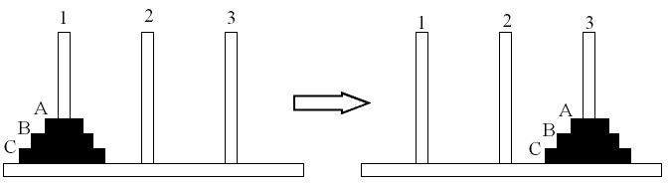
2.2.1 问题归约描述
梵塔难题
(a) 初始状态
(b) 目标状态
<number>of 44

Slide 20
原始问题归约（简化）为三个子问题
1、移动A，B盘至柱子2的双圆盘难题
2、移动圆盘C至柱子3的单圆盘问题
3、移动A，B盘至柱子3的双圆盘难题
<number>of 44

Slide 21
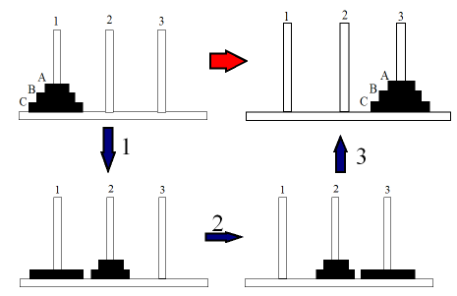
归约过程
<number>of 44

Slide 22
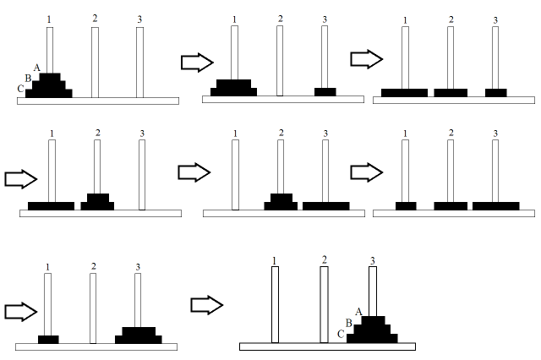
求解过程（3圆盘难题）
<number>of 44

Slide 23
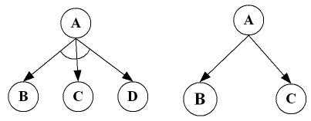
2.2.2 与或图表示
与图、或图、与或图
与图
或图
<number>of 44

Slide 24
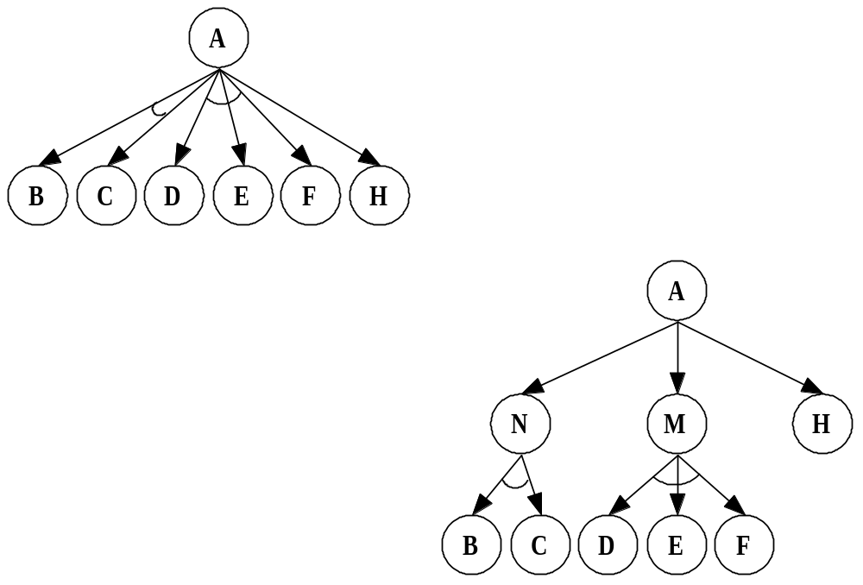
<number>of 44

Slide 25
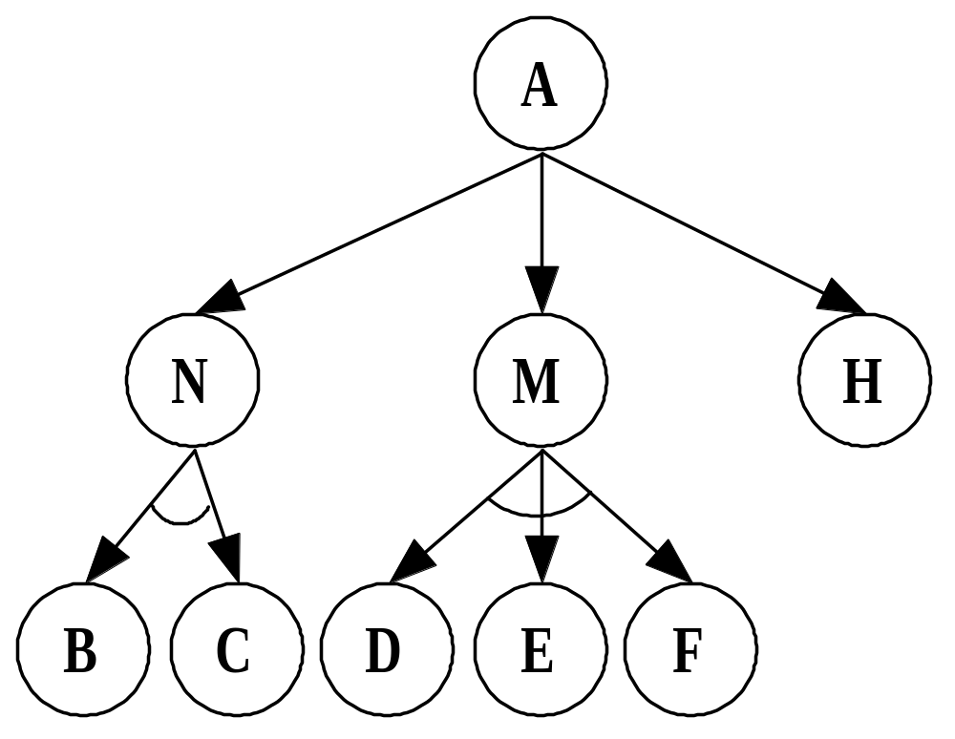
父节点
或节点
子节点
与节点
终叶节点
<number>of 44

Slide 26
可解节点：与或图中一个可解节点的一般定义可以归纳如下：
1、 终叶节点是可解节点(因为它们与本原问题相关连)。
2、如果某个非终叶节点含有或后继节点，那么只有当其后继节点至少有一个是可解的时，此非终叶节点才是可解的。
3、如果某个非终叶节点含有与后继节点，那么只要当其后继节点全部为可解时，此非终叶节点才是可解的。
<number>of 44

Slide 27
不可解节点 不可解节点的一般定义归纳于下：
1、没有后裔的非终叶节点为不可解节点。
2、如果某个非终叶节点含有或后继节点，那么只有当其全部后裔为不可解时，此非终叶节点才是不可解的。
3、如果某个非终叶节点含有与后继节点，那么只要当其后裔至少有一个为不可解时，此非终叶节点才是不可解的。
<number>of 44

Slide 28
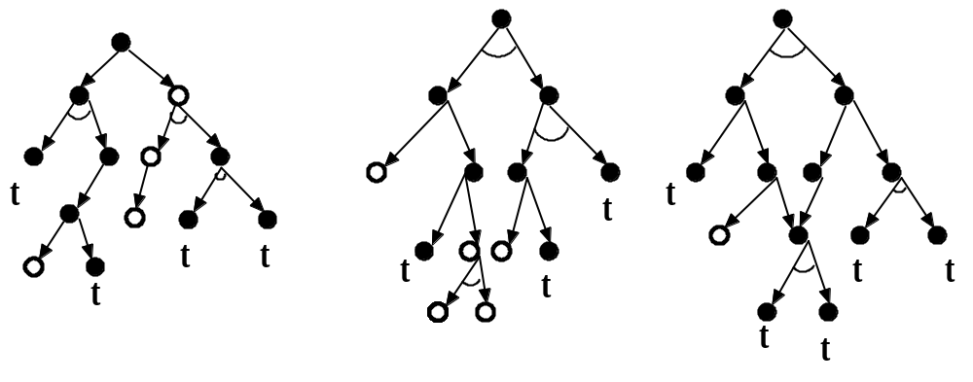
有解节点
无解节点
终叶节点
<number>of 44

Slide 29
对原问题的求解即是对对应的与或图进行搜索，目的在于表明起始节点是有解的。
与或图构成规则
每个节点代表一个明显的问题或者问题集合，除了起始节点外，每个节点只有一个父节点。此时，这些图就是与或树。
<number>of 44

Slide 30
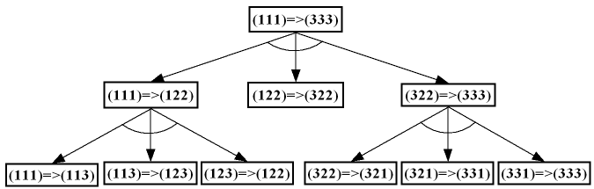
梵塔问题归约图（与或图）
<number>of 44

Slide 31
2.3 谓词逻辑法
引言
逻辑命题
形式语言
<number>of 44

Slide 32
2.3.1 谓词演算
1、语法和语义
  基本符号：谓词符号、变量符号、函数符号和常量符号，并用圆括弧、方括弧、花括弧和逗号隔开，以表示论域内的关系。
  原子公式是由若干谓词符号和项组成，只有当其对应的语句在定义域内为真时，才具有值T(真)；而当其对应的语句在定义域内为假时，该原子公式才具有值F(假)。
<number>of 44

Slide 33
2、连词和量词
  连词
    与及合取∧ （conjunction）
    或及析取∨ （disjunction）
    蕴涵=>（implcation）
    非～ （not）
  量词
    全称量词 （Universal Quantifiers）
    存在量词 （Existential Quantifiers）
<number>of 44

Slide 34
2.3.2 谓词公式
原子公式的定义
用P(x1,x2,…,xn)表示一个n元谓词公式，其中P为n元谓词，x1,x2,…,xn为客体变量或变元。通常把P(x1,x2,…,xn)叫做谓词演算的原子公式，或原子谓词公式。
分子公式的定义
可以用连词把原子谓词公式组合成复合谓词公式，称之为分子谓词公式。
<number>of 44

Slide 35
合式公式（WFF，well-formed formulas）
  合式公式的递归定义
  合式公式的性质
    合式公式的真值
    等价关系（Equivalence）
<number>of 44
Notes:
1.原子公式是合式公式； 2.若φ和ψ是合式公式，则(φ∧ψ)及(ᒣφ)是合式公式； 3.若φ是合式公式，而x是变元,则(ᗄx)φ是合式公式；4.有限次地应用1—3所得到的符号序列是合式公式。

Slide 36
2.3.3 置换与合一
置换
  概念
    假元推理
    全称化推理
    综合推理
  定义
    在表达式中用置换项置换变量
  性质
    可结合
    不可交换
<number>of 44
Notes:
置换(substitution)
1、假元推理：由合式公式W1和W1−>W2产生合式公式W2的运算。
2、全称化推理：由合式公式(∀x)W(x))产生合式公式W(A)，其中A为任意常量符号。
3、一个表达式的项可为变量符号、常量符号或函数表达式。函数表达式由函数符号和项组成。一个表达式的置换就是在该表达式中用置换项置换变量。
4、置换是可结合的，一般来说，置换是不可交换的。

Slide 37
合一
  合一：寻找项对变量的置换，以使两个表达式一致
  可合一：将置换s作用于表达式集{Ei}的每个元素，则用{Ei}s来表示置换后的集。称表达式集{Ei}和可合一的，如果，存在一个置换s使得：
  E1s=E2s=…
  称此s为集合{Ei}的合一者
<number>of 44

Slide 38
2.4 语义网络
语义网络的结构
  定义
  组成部分
    语法部分
    结构部分
    过程部分
    语义部分
  特点
<number>of 44
Notes:
语义网络的特点是：
(1)可以深层次地表示知识，包括实体结构、层次及实体间的因果关系;
(2)推理的非有规则，无推理规律可循;
(3)知识表达的自然性直接从语言语句强化而来。

Slide 39
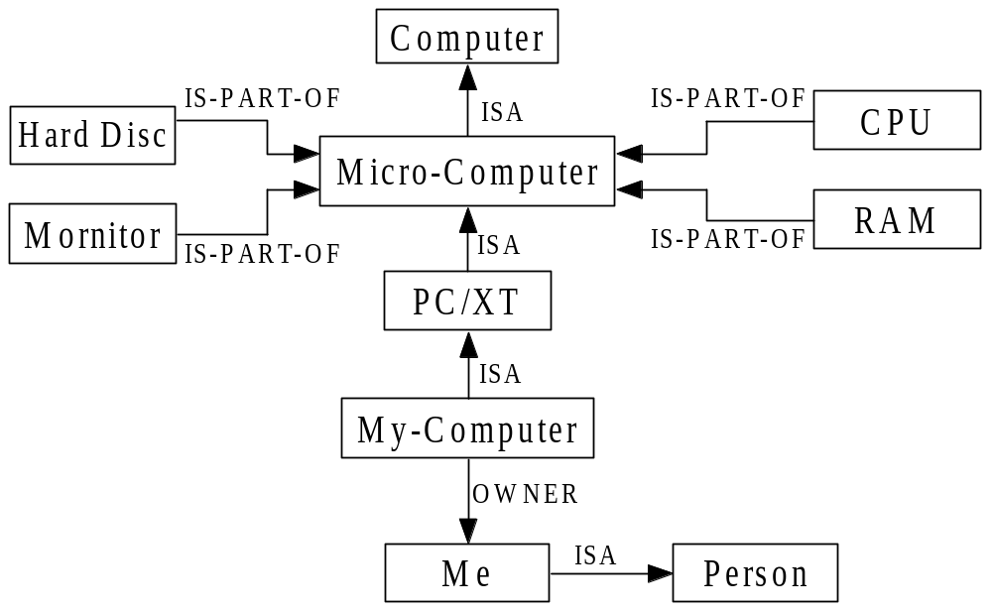
2.4.1 二元语义网络的表示
网络表示
<number>of 44

Slide 40
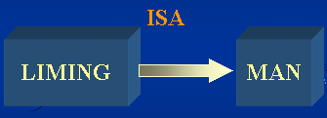
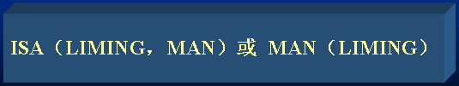
2.4.2 多元语义网络的表示
谓词逻辑与语义网络等效
（语义网络）
（谓词逻辑）
<number>of 44

Slide 41
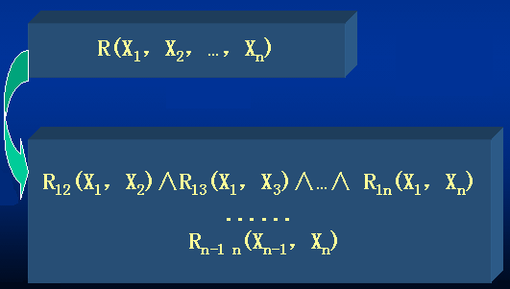
多元语义网络的实质
  把多元关系转化为一组二元关系的组合，或者二元关系的合取
转
化
为
<number>of 44

Slide 42
2.5 其他方法
框架表示
  框架是一种结构化表示法，通常采用语义网络中的节点-槽-值表示结构
剧本表示
  剧本是框架的一种特殊形式，它用一组槽来描述某些事件的发生序列
过程表示
  将有关某一问题的领域知识，连同如何使用这些知识的方法，均隐式得表达为一个求解问题的过程
<number>of 44

Slide 43
2.6 小结
知识表示方法之间的关系
方法 | 初始问题 | 算符 | 目标 | 结果
状态空间法 | 状态 | 算符 | 目标状态 | 解答路径
问题归约法 | 节点 | 弧 | 节点 | 解答树
谓词逻辑法 | 合式公式 | 置换合一 消解反演 | 根节点 | nil
语义网络法 | 节点 | 链 | 目标网络 | 语义网络
<number>of 44

